Slide 1
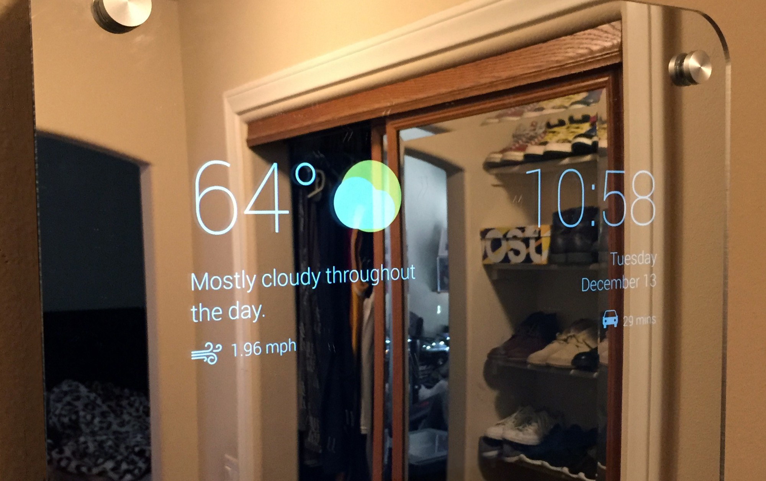
https://www.youtube.com/watch?v=vXYwCdOToX4&t=46s
스마트 미러 (19.1.18)
부품목록
Raspberry pi 3
모니터
하프미러
라즈베리파이 카메라
USB 소형 마이크
USB 스피커
Notes:
<숫자>

Slide 2
스마트 미러
계획
1월
- google assistant를 통한 스마트미러 제어
→ Wake word
“smart mirror”, “jarvis”, “alexa”
3개로 한정되어 있는 부분을 수정
→ 원리에 대한 이해의 필요성,
→ → 코드분석
- 현재 문제가 있는 네트워크 관련 문제 해결
- 학생들에게 도움이 될 수 있는 모듈 파악
2월
- 하드웨어 부분 제작(목공)
- 지속적인 소프트웨어 개발
Notes:
<숫자>

